Slide 1
LA SPORA BATTERICA

Slide 2
La spora batterica
La spora
In alcune specie batteriche, l’evoluzione ha selezionato la capacità di sopravvivere in condizioni ambientali “estreme”, ossia non compatibili con la vita della maggior parte dei microrganismi.
Sporogenesi: capacità di produrre “spore”, ossia strutture di resistenza.
Spora:
  endocellulare (endospora), in quanto si differenzia a partire dalla forma vegetativa (cellula madre o sporangio)
  metabolicamente quiescente, sprovvista di attività riproduttiva
  protegge il genoma da insulti di natura fisica (irraggiamento, calore, essiccamento, etc.) e chimica (es. disinfettanti)
Le spore batteriche sono agenti finalizzati alla sopravvivenza della cellula, e NON il risultato di un evento
riproduttivo (come nel caso delle spore fungine).

Slide 3

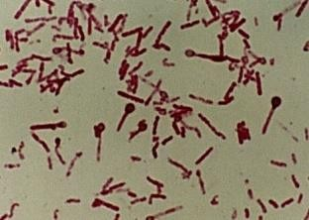


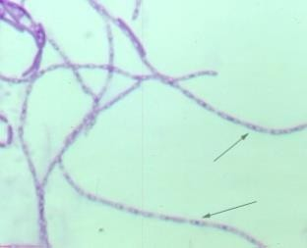
La spora batterica
Specie «sporigene» di rilevanza medica
Clostridium botulinum
causa tossinfezioni alimentari (botulismo)
Clostridium tetani
Agente eziologico del tetano
Clostridium perfringens
Causa gangrena gassosa
Bacillus cereus
Causa tossinfezioni alimentari
Bacillus anthracis
Causa carbonchio (antrace)

Slide 4
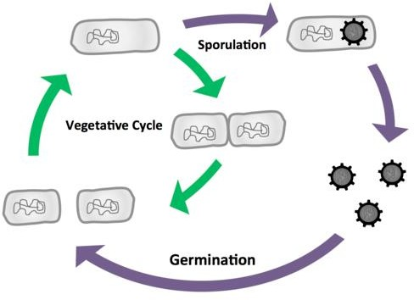
La spora batterica
Sporulazione e germinazione
In carenza di nutrienti (starvation) e, più in generale, in condizioni non ottimali per la crescita, la cellula vegetativa si differenzia in spora (SPORULAZIONE, sporificazione o sporogenesi)
Al ripristinarsi di condizioni ambientali favorevoli per l’accrescimento, dalla spora si origina la cellula vegetativa (GERMINAZIONE)

Slide 5
La spora batterica
Sporulazione (1)
Processo dimorfogenetico caratterizzato dalla transizione: forma vegetativa spora
Non è un meccanismo di riproduzione cellulare (da una spora origina un’unica cellula)
Geneticamente controllato (differenziazione):
  modificazione fattore σ della RNA-polimerasi ed alterazione della specificità trascrizionale dell’enzima
  repressione dei geni codificanti la cellula vegetativa
  derepressione dei geni (almeno 20 loci) coinvolti nella sintesi della spora
Ha inizio nella fase stazionaria di crescita, indotta da condizioni ambientali “sfavorevoli” al metabolismo batterico:
  ridotte concentrazioni di N, C
  essiccamento
  cambiamento di pH
  variazione del tasso O₂, CO₂
  radiazioni ionizzanti (U.V., raggi γ)
Durata: 6-8 ore
5

Slide 6
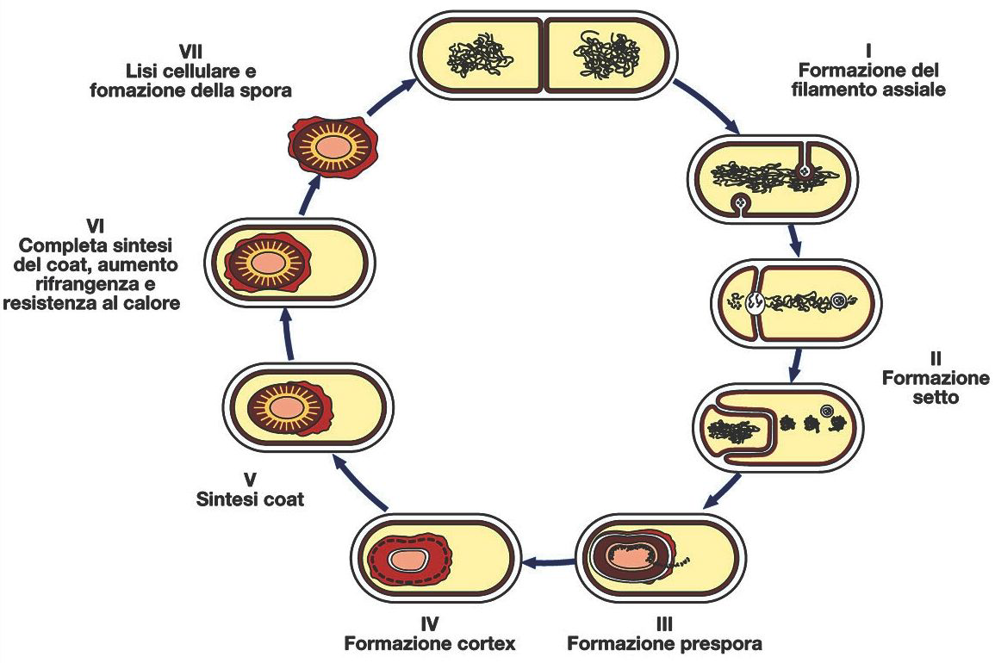
La spora batterica
Sporulazione (2)
Addensamento centrale del cromonema (disposizione “a sbarra”)
Duplicazione del DNA
Separazione dei nucleoidi all’interno di una membrana e formazione del setto sporale (formazione della prespora)
Prespora circondata da membrana dello sporangio
Apposizione di nuove membrane attorno alla prespora
Sintesi della cortex e coats
Degradazione DNA sporangio (endospora matura)
Liberazione spora per autolisi dello sporangio

Slide 7
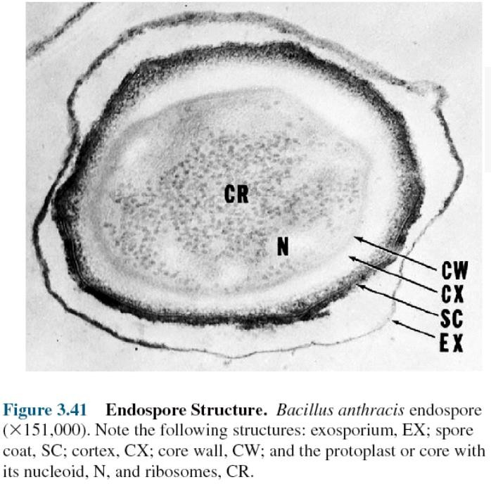
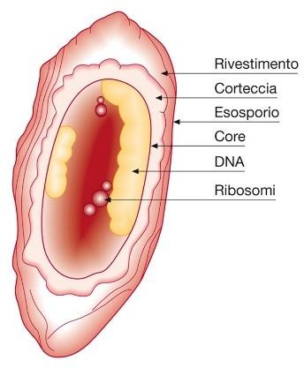
La spora batterica
Struttura della spora
Parte centrale (core):
  citoplasma - contenente dipicolinato di calcio, enzimi, ribosomi - circondato dalla membrana plasmatica sulla cui faccia interna è addossato il DNA
  parete cellulare rudimentale (sottile, acido muramico disidratato)
Il core è rivestito da una serie di involucri sporali:
  Cortex (corteccia):
    è l’involucro più spesso, composto da dipicolinato di calcio, peptidoglicano compatto (interno) e lasso (esterno)
    rimuove osmoticamente l’acqua dal protoplasto, proteggendolo in tal modo dal danno associato al calore e irraggiamento
  Tunica:
    proteine ad elevata stabilità secondaria a legami sulfidrilici (simil-cheratina), lipidi (1-2%)
    forniscono protezione agli agenti enzimatici e composti chimici (es. H₂O₂)
  Esosporio:
    membrana lipoproteica contenente carboidrati (acidi teicoici, glucosamina, acido diaminopimelico)

Slide 8
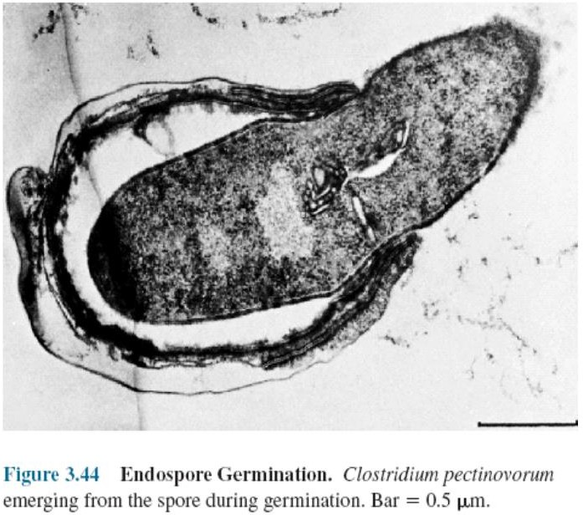
La spora batterica
Germinazione
Processo dimorfogenetico: spora forma vegetativa
Indotto dal ripristino di condizioni ambientali favorevoli” alla crescita (↑ alanina, in particolare)
Si articola in tre fasi sequenziali (durata: 90 min):
  Attivazione (reversibile)
    danneggiamento e conseguente permeabilizzazione degli involucri sporali; eliminazione di dipicolinato e ioni Ca²⁺; indotta (abrasione, acidità, calore, composti riducenti con gruppi -SH liberi come β-mercaptoetanolo) oppure fisiologica (invecchiamento)
  Iniziazione (irreversibile)
    recettori di superficie cellulare «avvertono» condizioni adeguate per la crescita; ingresso di nutrienti ed attivazione di una autolisina che rapidamente degrada la cortex
  Esocrescita
    assunzione di acqua ed ioni (aumento volumetrico)
    ripresa delle principali funzioni metaboliche (sintesi macromolecole)
    fuoriuscita della nuova cellula vegetativa (esocrescita)
Al termine della germinazione, la forma vegetativa può andare incontro a sporogenesi (MICROCICLO)

Slide 9
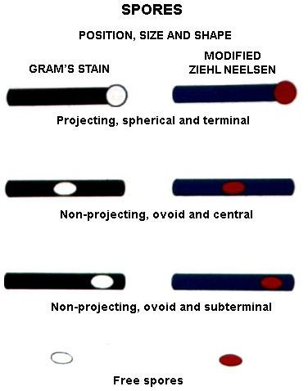
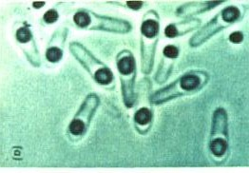
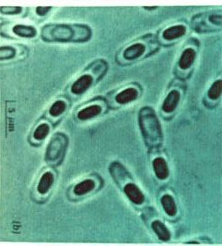
La spora batterica
Forma e posizione della spora
La posizione e la forma della spora possono avere una rilevante valenza diagnostica
Forma:
  sferica (Clostridium spp)
  ellittica (Bacillus spp)
Dimensioni (vs sporangio):
  diametro superiore (C. tetani)
  diametro inferiore (B. anthracis)
Posizione:
  terminale o sub-terminale (Clostridium spp)
  centrale o para-centrale (Bacillus spp)
  laterale (rara)
Clostridium spp
Bacillus spp

Slide 10
La spora batterica
Caratteristiche
Totale assenza di biosintesi macromolecolari (proteine, carboidrati, lipidi)
Scarso contenuto in H₂O (perdita per osmosi)
Scarsa attività enzimatica (quiescenza metabolica)
Scarso od assente (Bacillus spp) consumo di O₂ (quiescenza metabolica)
LE SPORE RAPPRESENTANO LE FORME DI VITA PIU’ RESISTENTI AD OGGI CONOSCIUTE
Elevata resistenza agli agenti chimici e fisici:
  calore (elevate quantità di dipicolinato di calcio)
  essiccazione (scarso contenuto in H₂O)
  enzimi
  radiazioni (UV, raggi x, raggi γ) (efficiente sintesi «di riparo» sul DNA; presenza di SASP - Small Acid Soluble Proteins – che si legano al DNA stabilizzandolo)
  congelamento (scarso contenuto in H₂O)
  disinfettanti (complessità degli involucri sporali)
Caratteri antigeni identici a quelli della forma vegetativa, oltre ad alcuni antigeni specifici

Slide 11
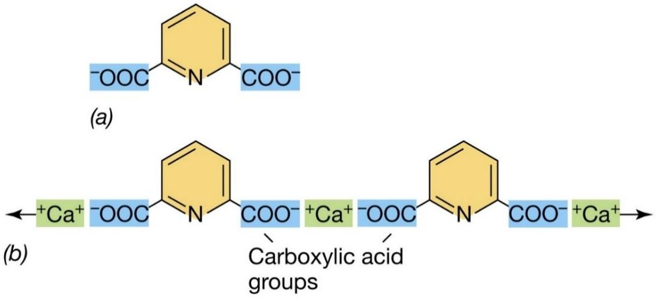
La spora batterica
Termoresistenza
ACIDO DIPICOLINICO (DPA): prodotto intermedio del metabolismo della lisina, è componente peculiare della spora dove rappresenta il principale determinante della resistenza al calore.
Il DPA è un chelante del Ca²⁺ (presente in grosse quantità nella spora matura) e come sale costituisce il 15% del peso secco della spora. Il Ca²⁺ si pone a ponte tra le varie molecole di DPA, formando complessi in grado di stabilizzare sia il DNA che le proteine sporali.
TERMORESISTENZA DELLE SPORE
Clostridium botulinum: 330 minuti a 100°C
Clostridium tetani: 90 minuti a 100°C
Clostridium perfrigens: 30 minuti a 100°C
Cellule vegetative : 5-10 minuti a 80°C
DISIDRATAZIONE
La disidratazione della spora è dovuta all'azione della corteccia che, per osmosi, rimuove l'acqua determinando resistenza al calore ed alle radiazioni (stabilizzazione della struttura secondaria e terziaria delle proteine sporali)

Slide 12
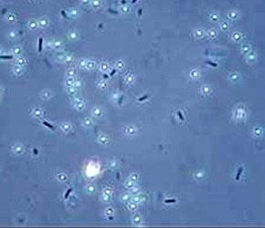
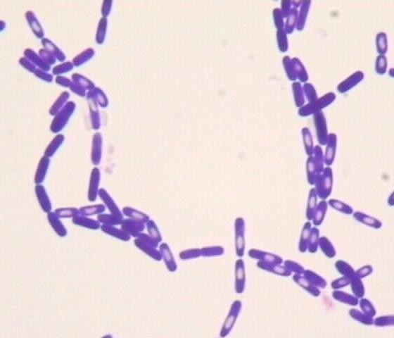
La spora batterica
Tecniche di colorazione (1)
La visualizzazione al microscopio ottico della spora batterica è difficoltosa in quanto la complessa struttura dei suoi involucri la rende impermeabile ai comuni coloranti.
Osservate al microscopio ottico in contrasto di fase, le spore appaiono come strutture rifrangenti (molto luminose), libere o ancora all’interno dello sporangio.
E’ possibile rilevare le spore mediante colorazioni «classiche» (Gram)
Tuttavia, esistono colorazioni «dedicate» che assicurano una immagine più nitida e contrastata:
  Schaeffer-Fulton stain
  Dorner stain
  Moeller stain

Slide 13
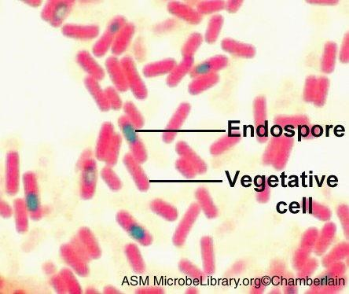
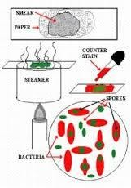
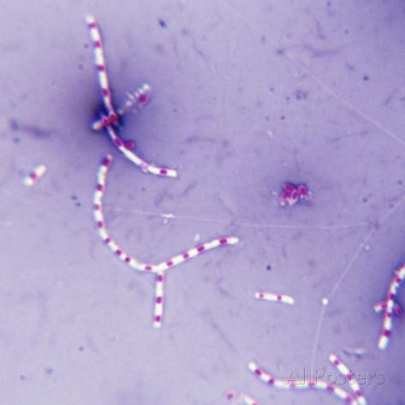
La spora batterica
Tecniche di colorazione (2)
Schaeffer-Fulton (SF) e Dorner (D) stains
Fissare il preparato su vetrino
Coprire con carta filtro
Colorare con verde malachite (SF) o carbolfucsina (D)
Esporre a vapore il vetrino per 10 min (aggiungere colorante costantemente)
Lasciare raffreddare (10 min)
Risciacquare per 30 sec con acqua distillata
Colorare con safranina (SF) o nigrosina (D) per 30 sec
Risciacquare con acqua distillata
Asciugare
Osservare mediante obiettivo in immersione (olio):
SF) le endospore appaiono in verde chiaro, mentre le cellule vegetative in rosa/rosso; D) le endospore appaiono colorate in rosso, le cellule vegetative saranno incolori, fondo nero/scuro.
Bacillus subtilis. Schaeffer- Fulton stain
Bacillus subtilis. Dorner stain

Slide 14
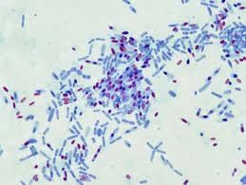
La spora batterica
Tecniche di colorazione (3)
Moeller stain
Allestire il preparato su vetrino e fissare al calore
Colorare con carbolfucsina
Esporre il preparato alla fiamma per 3 min
Coprire con carta filtro
Decolorare con alcol acido
Colorare con blu di metilene (colorante di contrasto) per 1 min
Risciacquare con acqua distillata
Asciugare
Osservare mediante obiettivo in immersione (olio): endopore in rosso, cellule vegetative in blu
Bacillus subtilis:
forma vegetativa (blu)
spora (rosso)

Slide 15
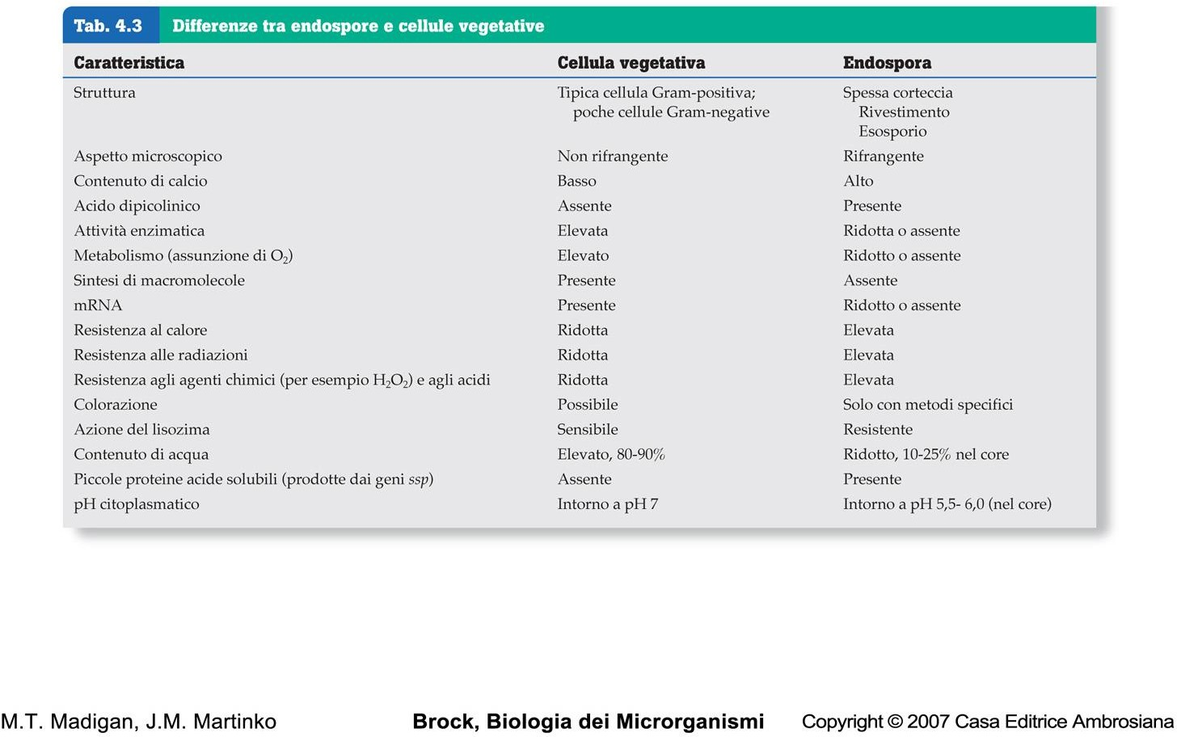
La spora batterica
Endospora vs cellula vegetativa

Slide 16
La spora batterica
Sopravvivenza delle spore
Le spore possono sopravvivere, in uno stato di “ibernazione” ed in assenza di nutrienti, per lunghissimi periodi. E’ stato, infatti, possibile indurre la germinazione in:
spore isolate da mummie
spore di Bacillus sphaericus, risalenti a 25-40 milioni di anni fa, ritrovate nell’intestino di
Proplebeia dominicana (ape tipica della ragione caraibica) intrappolata nell’ambra
spore di actinomiceti scoperte nel fango a distanza di 7500 anni
spore di clostridi datate oltre 500 anni
Le spore sono inoltre capaci di sopravvivere in azoto liquido (-269°C) e, per brevissimi periodi, a
temperature elevatissime (1.000°C).
Le spore possono essere facilmente trasportate - attraverso vento, acqua ed ospiti viventi - in
ambienti che ne permettano la germinazione.

Slide 17
La spora batterica
Rilevanza medica delle spore
Caratteristiche delle spore | Implicazioni mediche
Elevata termoresistenza; resistono ad ebollizione (100^{O}C), ma vengono inattivate a 121°C (autoclave). | I materiali chirurgici (ferri, fili per suture) debbono essere sterilizzati mediante autoclavatura (121°C, 15 min, 1 atm).
Elevata resistenza a disinfettanti ed antibiotici. | Utilizzo di prodotti ad azione “sporicida” (morte delle spore).
Sopravvivono per molti anni nel terreno e su oggetti inanimati. | Ferite contaminate da terra possono essere infettate con spore prodotte da C. tetani (tetano) e C. perfringens (gangrena gassosa).
Metabolicamente quiescenti. | Inefficacia degli antibiotici nei confronti delle spore.
Si formano soltanto in carenza di nutrienti. | Le spore non si formano generalmente al sito di infezione, dove la concentrazione dei nutrienti non è limitante. Si ha sporogenesi quando i fattori necrotici limitano l’accesso dei nutrienti (gangrena).
Sopravvivono in ambiente acido. | Impiegate come probiotici (B. clausii) per la cura del dismicrobismo: aderendo alla mucosa intestinale, le spore esercitano un'azione battericida vs eventuali patogeni (competizione per i siti di adesione mucosali, secrezione di batteriocine) e immunomodulatrice.

Slide 18
La spora batterica
Rilevanza sociale/industriale delle spore
Caratteristiche delle spore | Implicazioni socio-industriali
Possono essere aerotrasportate per lunghe distanze; prodotte da microrganismi causa di malattie ad elevata mortalità (antrace). | Impiego di spore di B. anthracis per scopi bioterroristici.
Sopravvivenza in condizioni “estreme” (elevata salinità, condizioni ipertoniche, elevate acidità, basse tensioni di O₂). | C. botulinum causa tossinfezioni alimentari a seguito di contaminazione di conserve alimentari. Le spore, una volta germinate, liberano forme vegetative in grado di produrre una tossina che può essere letale per l’uomo che la ingerisce, anche in piccole quantità.
Elevata termoresistenza. | Spore di B. stearothermophilus usate per la validazione (controllo qualità) dell’autoclave.

Slide 19
La spora batterica
Controllo delle spore
E’ possibile inattivare la vitalità della spora mediante trattamento con:
calore secco (incenerimento)
calore umido (mediante autoclave: 121°C, 20 min, 1 atm)
tindalizzazione (ripetute esposizioni a 60/80°C per 30 min per indurre lo stato di attivazione, quindi la inattivazione delle forme vegetative)
prolungata esposizione ad energia radiante (raggi γ, raggi X)

